Slide 1


Java 26 + 27
Die aktuellen Neuerungen
In der Form 60+ Minuten bei entwickler.de (Online)
bei Pattern Matching abkürzen
Virtual Threads abkürzen, insgesamt max. 5 – 10 min pro Thema
PRIMITIVES IN SWITCH & PATTERN MATCHING
https://www.linkedin.com/posts/vvauban_java-openjdk-jdk26-activity-7424104376115449856-5cvz?utm_source=share&utm_medium=member_ios&rcm=ACoAAByDbnUB-3Ebvl87ykCpw3_LW_Z4CFWzPGA
Virtual Threads: https://speakerdeck.com/mboegers/more-action-more-overview-from-4k-to-1m-threads
Falk Sippach
22.09.2026
Notes:
Rajdhani

Slide 2
Abstract
Java 26 + 27 – Die Neuerungen im Überblick
Mit den OpenJDKs 26 + 27 setzt die Java-Plattform ihren kontinuierlichen Evolutionspfad fort. Wie in jedem halbjährlichen Release bringen auch diese Versionen eine Mischung aus neuen Sprachfeatures, API-Erweiterungen und Verbesserungen an der JVM mit sich.
In diesem Vortrag werfen wir einen praxisnahen Blick auf die wichtigsten Neuerungen. Dazu gehören Weiterentwicklungen rund um das Pattern Matching und die Sprachsyntax, neue und verbesserte Bibliotheken – etwa im Umfeld von Virtual Threads und Structured Concurrency – sowie Fortschritte bei Performanceoptimierungen (weniger Speicherverbrauch, schnellere Startzeiten). Neben diesen verschiedenen JEPs, werfen wir natürlich auch einen Blick auf hilfreiche API-Verbesserungen und Änderungen an der JVM, z. B. bei den Garbage Collectoren. Die Teilnehmer bekommen in diesem Vortrag einen Überblick über die neusten Entwicklungen im Java-Umfeld. Seht heute schon, was Euch in den nächsten Jahren in der täglichen Arbeit erwarten wird!

Slide 3

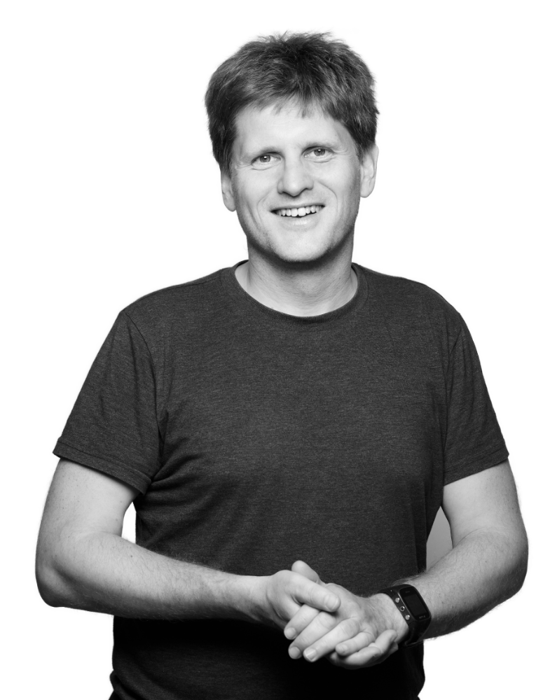



Falk Sippach
Softwarearchitekt, Berater, Trainer bei embarc
früher bei Orientation in Objects (OIO), Trivadis
Schwerpunkte
Architekturberatung und -bewertung
Cloud- und Java-Technologien

Slide 4

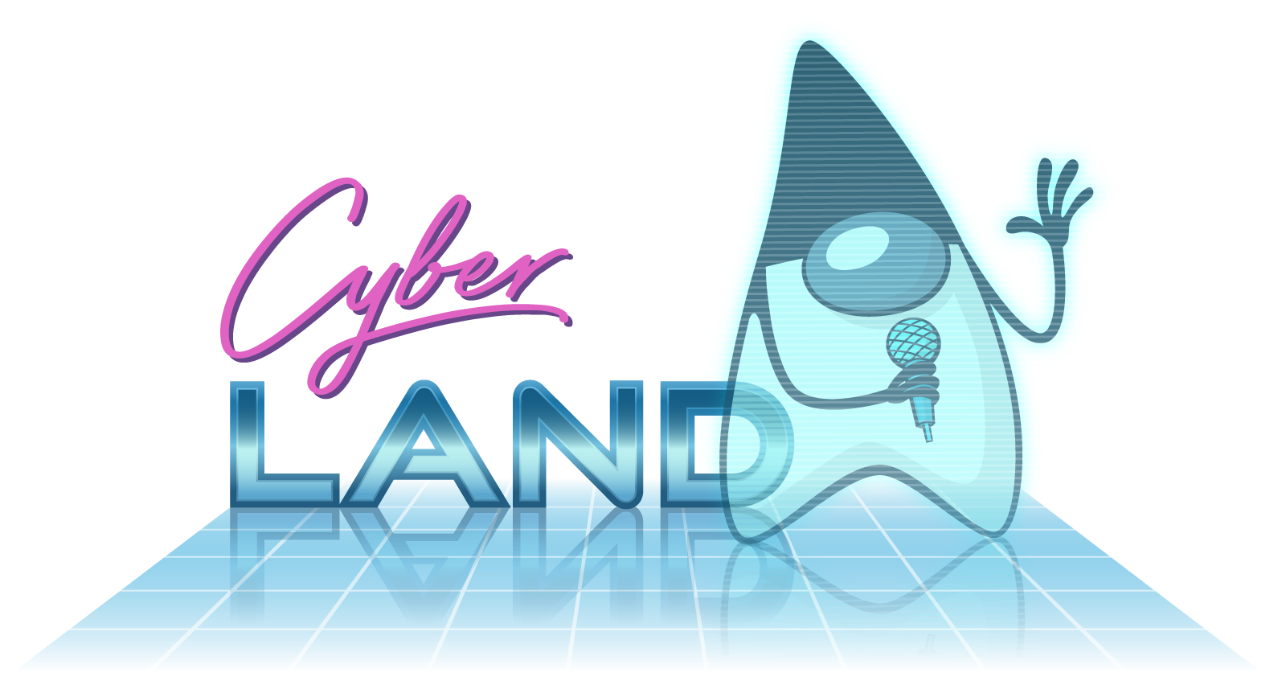
Teil der Java Community
monatliche Opensource
Code Camps
Nächster Termin
am 01.10.
https://cyberland.ijug.eu/
https://www.jug-da.de/

Slide 5






EINE KOLLABORATION VON
Java Update Trainings
9 bis 11, 17, 21+
Sprecht mich an 💬
Interesse an iSAQB-Weiterbil-dungen?
Ihr kommt zu zweit?
Sehr gut! Dein Teamkollege zahlt nur 50% des Trainingspreises
Unser Preismodell - Flexibel und transparent
Notes:
https://wiki.openjdk.org/pages/diffpagesbyversion.action?pageId=51282050&selectedPageVersions=7&selectedPageVersions=6

Slide 6
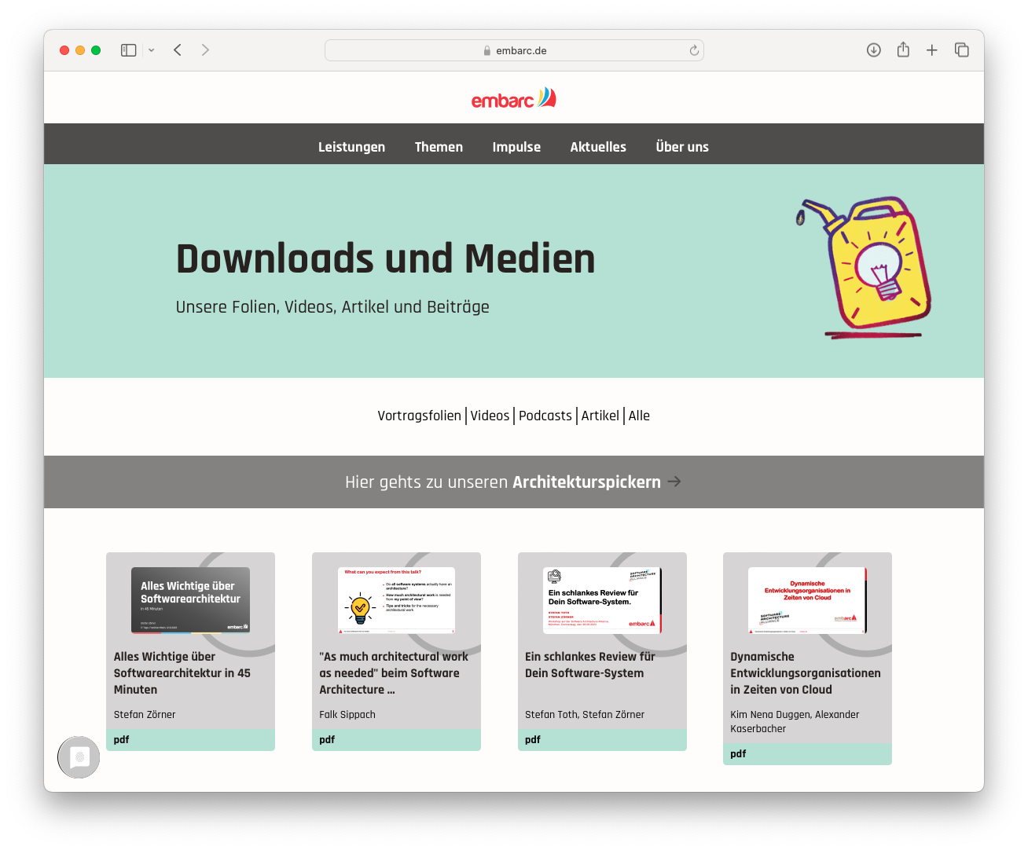

Folien als PDF zum Download
embarc.de/download/

Slide 7
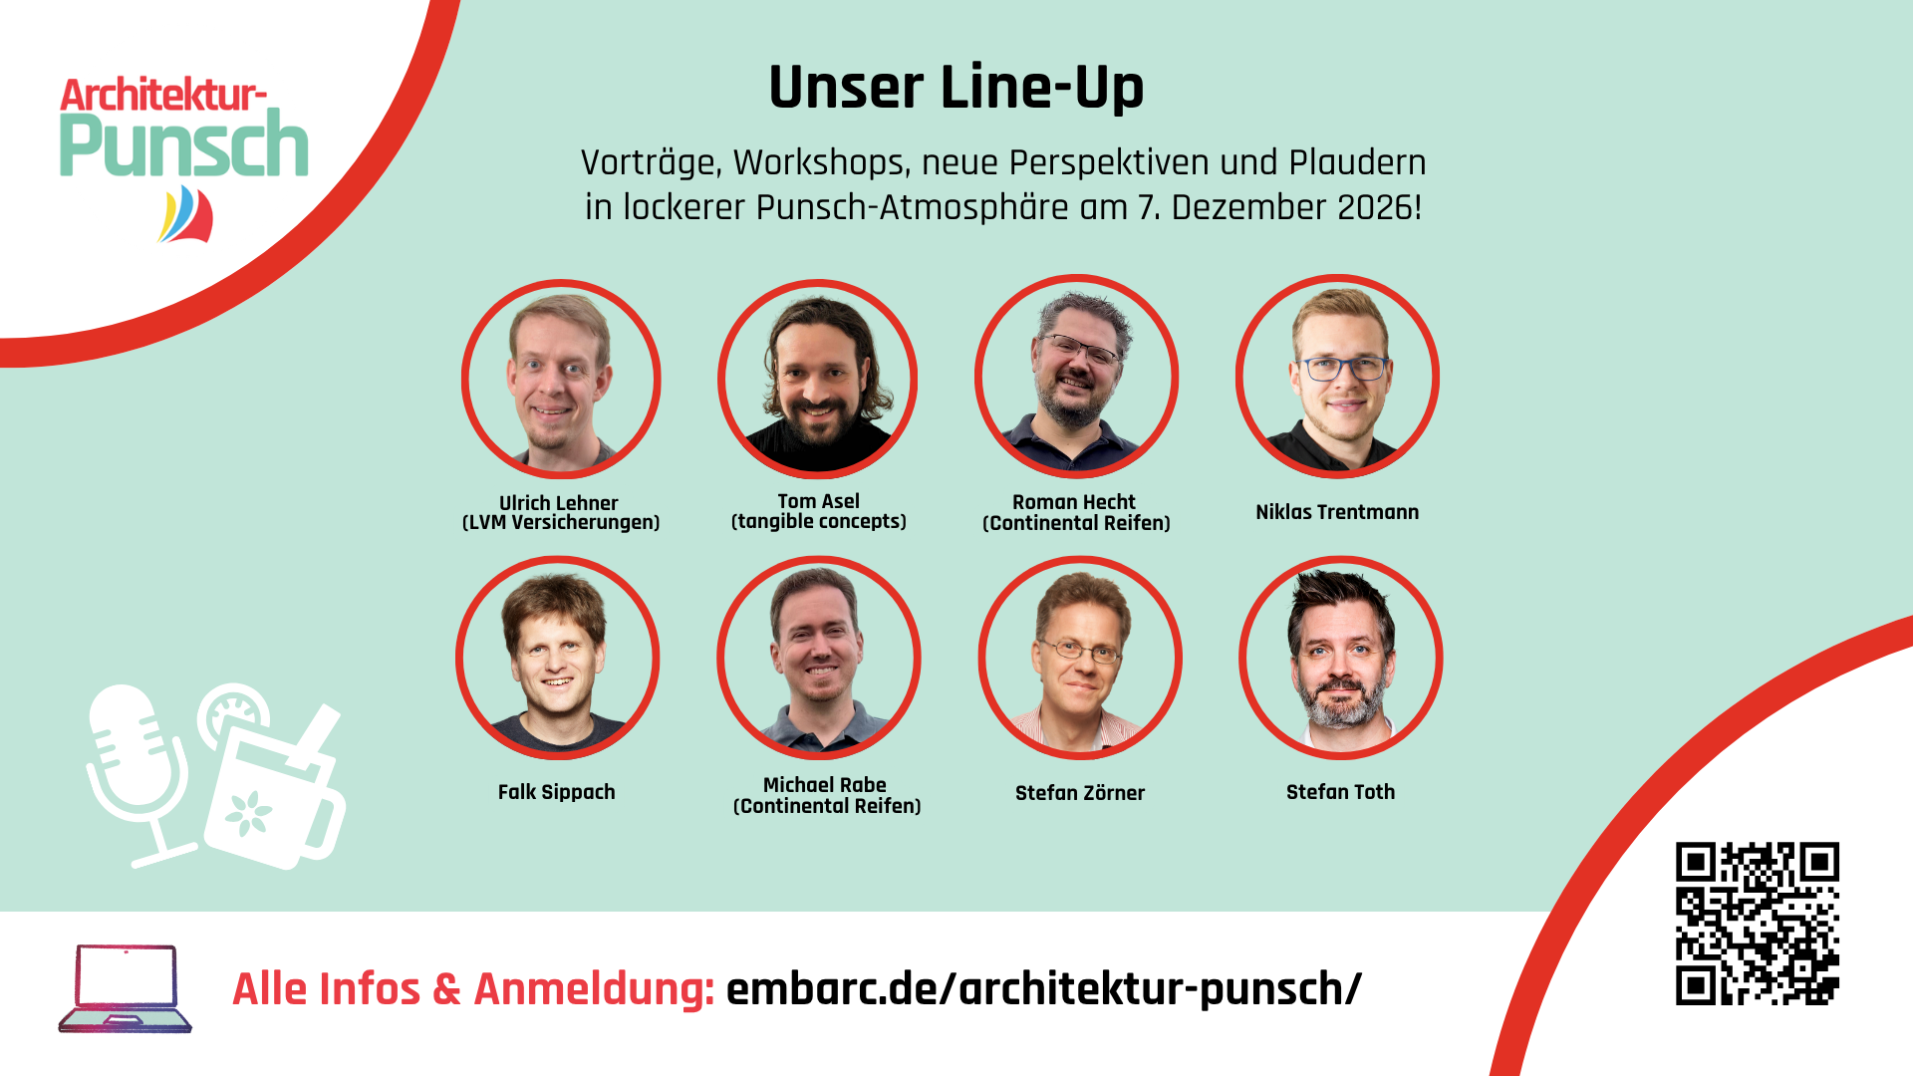

Slide 8
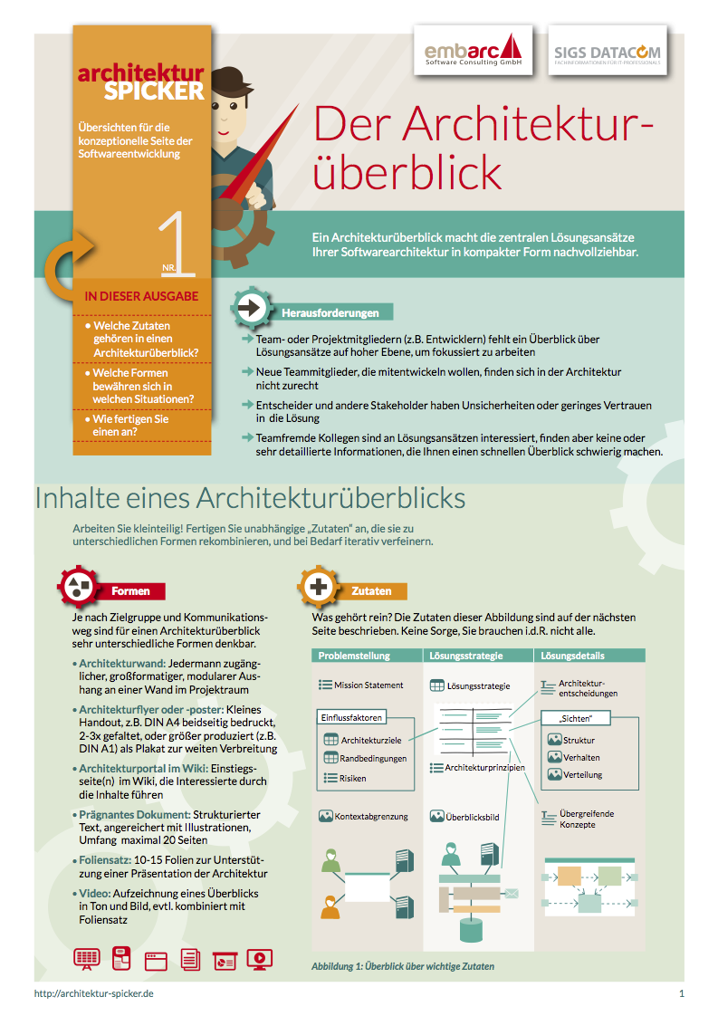

Architektur-Spicker (1 -16)
„Mit unseren Architektur-Spickern beleuchten wir die konzeptionelle Seite der Softwareentwicklung.“
Architektur-Spicker #1
Der Architekturüberblick
PDF, 4 Seiten
Kostenloser Download.
embarc.de/architektur-spicker/

Slide 9
Feedback &
Fragen?
Ich freue mich auf Fragen,
Diskussionen, Anregungen!

Slide 10




Vielen Dank.
Ich freue mich auf Eure Fragen!
falk.sippach@embarc.de
linkedin.com/in/falk-sippach
@sippsack
@sippsack@ijug.social

Slide 11
Falk Sippach
Softwarearchitekt, Berater, Trainer bei embarc
früher bei Orientation in Objects (OIO), Trivadis
Schwerpunkte
Architekturberatung und -bewertung
Cloud- und Java-Technologien

